Slide 1





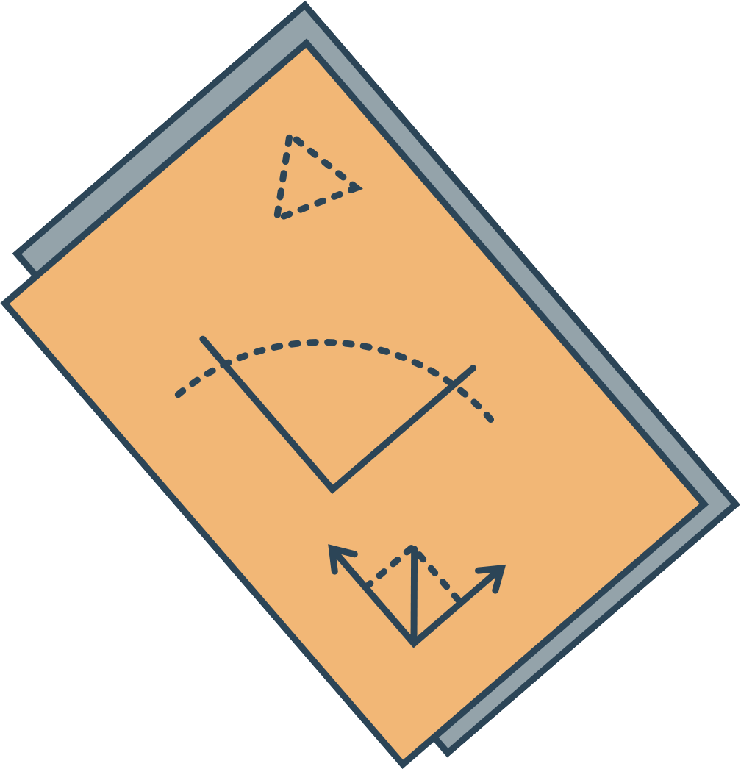


Slide 2


Slide 3





Thứ … ngày … tháng … năm …

Slide 4

- Củng cố đặc điểm của 2 đường thẳng vuông góc.
- Thực hiện được việc vẽ hai đường thẳng vuông góc bằng thước thẳng và ê ke.

Slide 5

Hương Thảo – Zalo 0972115126

Slide 6
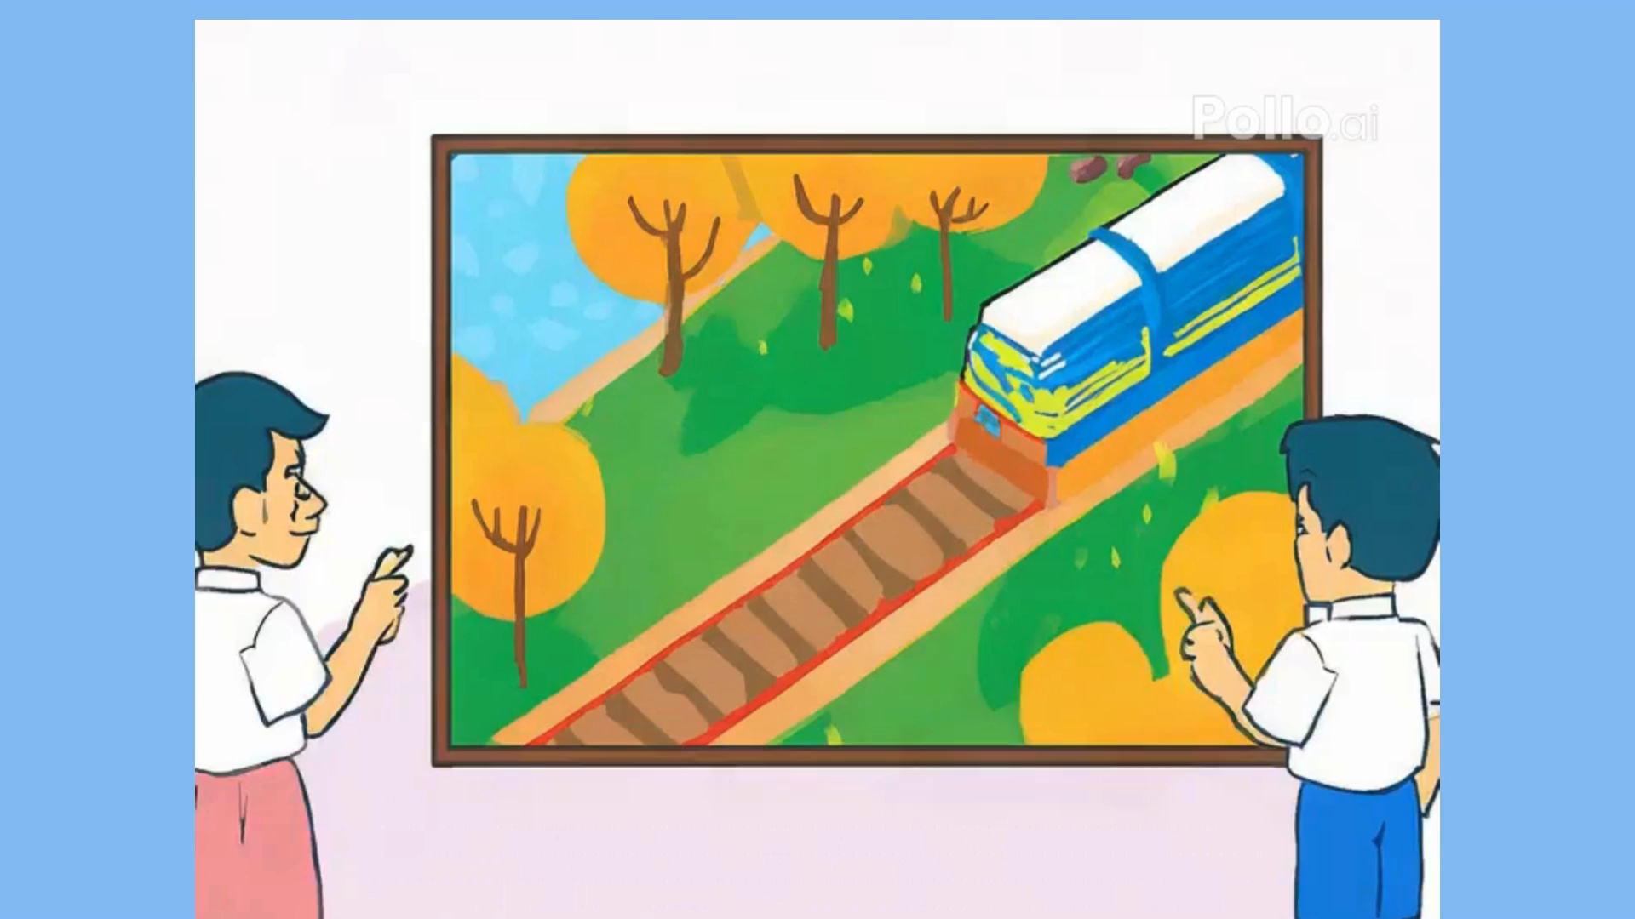

Slide 7

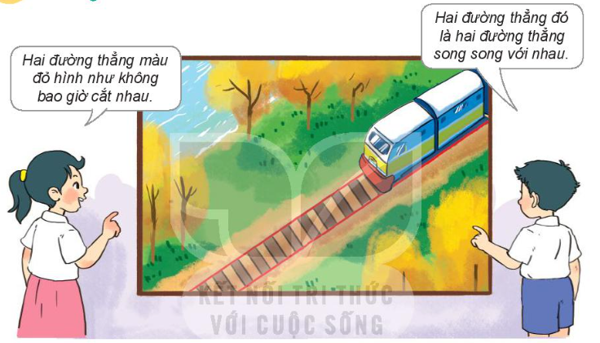
Hai đường thẳng màu đỏ mà Mai nói là hai đường thẳng nào?
Notes:
Thiết kế: Hương Thảo – Zalo 0972115126

Slide 8



Hãy kéo dài cạnh AB và cạnh DC của hình chữ nhật ABCD ta được hai đường thẳng song song với nhau
A
B
D
C

Slide 9
Hai đường thẳng song song không bao giờ cắt nhau
A
B
D
C

Slide 10
Hai đường thẳng AD và CB là hai đường thẳng song song với nhau.
Hãy kéo dài cạnh đối diện còn lại của hình chữ nhật ABCD.
A
B
D
C

Slide 11






Hãy thảo luận và quan sát đồ dùng học tập, lớp học để tìm ra hai đường thẳng song song.

Slide 12


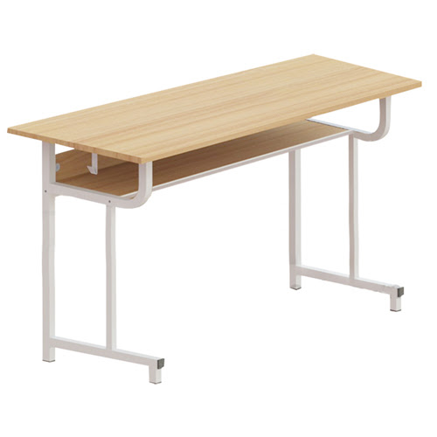

Slide 13


Slide 14
a) Cho hình chữ nhật ABCD, AB và DC là một cặp cạnh song song với nhau. Hãy nêu tên các cặp cạnh song song với nhau có trong hình chữ nhật đó.
1
A
B
D
C
Các cặp cạnh song song với nhau và có trong hình chữ nhật ABCD là:
Cặp cạnh AB và DC, cặp cạnh AD và BC
Notes:
Thiết kế: Hương Thảo – Zalo 0972115126

Slide 15
1
b) Nêu tên các cặp cạnh song song với nhau có trong hình vuông MNPG:
M
N
Q
P
Các cặp cạnh song song với nhau và có trong hình chữ nhật MNPQ là:
Cặp cạnh MN và QP, cặp cạnh MQ và NP

Slide 16
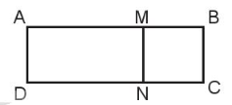
Trong hình bên, các hình tứ giác AMND, MBCN, ABCD đều là hình chữ nhật. Hỏi cạnh MN song song với những cạnh nào?
2
Các cạnh song song với MN là AD, BC.

Slide 17

Tìm hình ảnh một cặp đường thẳng song song có trong bức tranh.
2

Slide 18


Slide 19
Trong cuộc sống, hai đường thẳng song song được ứng dụng như thế nào?

Slide 20

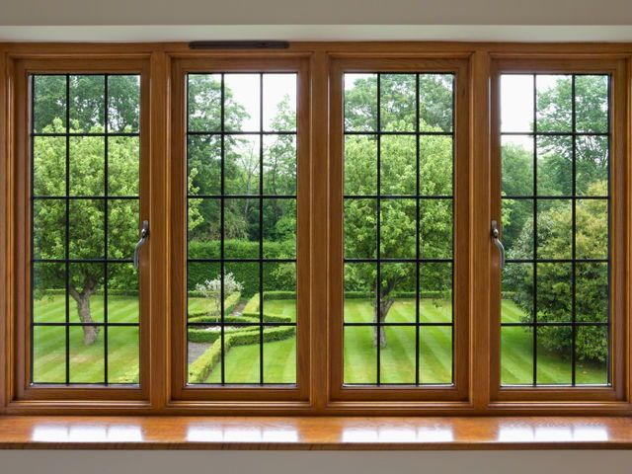
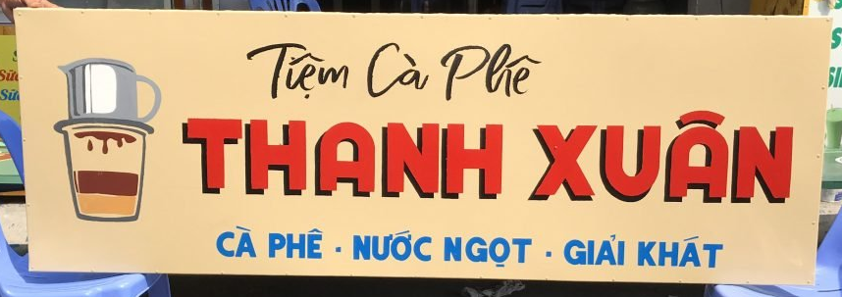
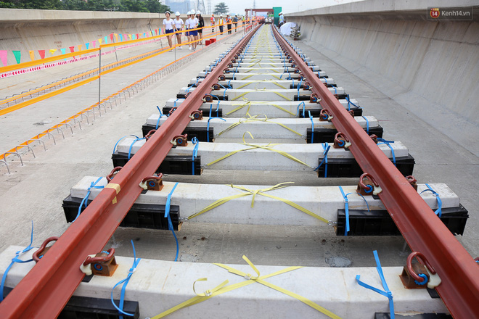
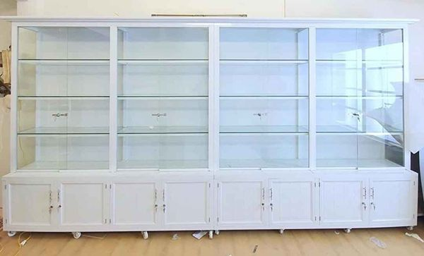
Bảng hiệu
Khung cửa sổ
Đường ray
Tủ kính

Slide 21


Giáo viên điền vào đây
Giáo viên điền vào đây
Giáo viên điền vào đây
Giáo viên điền vào đây

Slide 22


